Slide 1


[업무 지침 네비게이터]
업무 상황을 입력하면,
필요한 절차와 협업 부서를 안내합니다.
’26. 9. 16.
포스코퓨처엠 송다혜

Slide 2








1. 입력만으로 필요 절차와 지침을 한 번에, 『업무 지침 네비게이터』
(1/6)
검토 배경: 누구나 필요한 업무 프로세스를 쉽게 이해하고, 안정적으로 이행할 수 있는 지원 필요
회사 업무
문제점
개선 방안
정해진 프로세스와 절차에 따라 처리
담당자가 바뀌어도 필수 절차 준수
일관된 결과물 확보 필요
필요한 절차와 지침을 찾는데 시간 소요
담당자마다 처리 방식이 다름
업무 누락과 편차 발생
수행하려는 업무를 입력하면
처리 절차와 지침을 쉽게 안내하는
『업무 지침 네비게이터』 구축
추진 방향: 담당자의 경험과 개별 탐색 방식에서 업무별 처리 절차와 지침을 한 번에 안내하는 방식으로 전환
사용자
서비스
사용자
업무 입력
키워드 · 유형 분석
절차 · 지침 안내
내용 확인, 업무 처리
필요한 지침을 빠르게 찾아, 시작부터 완료까지 정확하게 업무를 처리하도록 체계적으로 지원

Slide 3




2. 규칙 기반에서 RAG 검증 체계까지 3주간 개발 여정
(2/6)
개발 과정
문제 정의
시스템 구현
샘플링 테스트
시스템 검증
① 범위 및 대표부서 선정
② 검증 데이터 확보
③ 대표 질의 선정
④ 정확성 검토 및 보완
사규 · 정책 문서 3,450여개
조직 126개
대표부서 선정(10 → 35개)
업무 절차, 지침, 조직 정보
P-GPT 활용 더미 데이터 생성
사용자 중심 대표 질의 검토
웹서비스 검색 결과 확인
질의와 결과 반복 검증
검색 편중 확인
→ 투자·회계 9개부서로 조정
반복 검증
1~2주차
2~3주차
3주차
일단 동작하게 만들기
의미 기반 RAG 적용
RAGAS 활용 검색 품질 고도화
질문의 키워드, 조건 분석
사전에 정의한 규칙 기반 부서 탐색
규칙에 설정된 추천 결과와 사유 제공
Embedding 기반 의미 검색
Metadata 활용 부서,문서,출처 필터링
검색 근거 바탕 추천 이유 제시
평가용 테스트셋(정답지) 생성
LangSmith로 채점 자동화
채점결과 반영 추가 문제점 개선
정성적 검증에서 정답 데이터·RAGAS 기반 정량 평가로 발전 → 검색 품질 개선 및 반복 검증 체계 확보

Slide 4





3. RAG 시도를 통한 신규 설비 구매 매칭 오류 발견과 보완 검증
(3/6)
LangChain RAG 매칭 개선 결과
1.문제 발견
"생산설비 신규구매" 질의 매칭 누락 (유사도 0.4)
정비성 투자 등 유사 케이스도 재현
2.원인 진단
검색 핵심어 사전 부족 · 유사도 기준 미달
투자관리그룹 문서에 문구 · 점수 부족
도메인 핵심 키워드 사전 확장 · 근거 문서 보강
프롬프트 규칙 추가 · 보완 검색 로직 개선
5개 시나리오 재검증, 회귀 0건
3.보완 조치
임계값(0.4) 조정 없이, 필요 조건 개선으로 ‘정비성 투자’ 통과 & ‘결산 처리’ 멀어지게 보완
재검증: 설비 구매 매칭 오류 재현 및 수정 후 동작 재검증
① 발견된 문제
② 원인 진단
③ 보완 및 재검증
생산설비 매칭 오류 3건 발견
핵심 키워드 사전 · 임계값 2가지 원인
→ 유사도 점수로 진단
핵심 키워드 · 문서 ·
프롬프트 · 보완 검색 로직
4개 영역 개선
(미매칭 · 금액오판 · 임계값 미달)
근거 문서 2건 신설
5/5건
재검증 통과율 100%
0.43
정비성 투자 유사도 개선
2건
근거 문서 보강
✓ 매칭 근거 확보
✓ 0.40 → 0.43, 임계값 통과
✓ 회귀 없음 (기존 4건 유지)

Slide 5
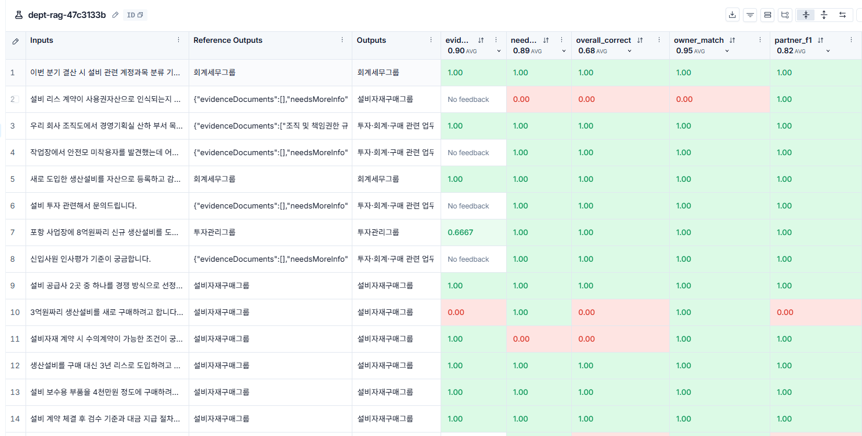

4. RAGAS 적용 + LangSmith 기반 자동 평가 도입과 검색 품질 고도화
(4/6)
RAGAS 평가와 LangSmith를 활용해 판정 로직을 정밀화하고 검색 품질을 단계적으로 개선
LangSmith로 질문→검색→답변 과정 트레이싱*
핵심 개선 포인트
1
기존 LLM 판단을 먼저 확인하고 보완하던 로직을
부서 간 유사도 점수 격차 기반 판정으로 정밀화
2
협업부서 과다 포함 문제 개선
3
금액 비교 : LLM 판단에서 직접 코드 계산으로 수정
4
반복 재평가로 개선 효과 정량적 확인
3라운드에 걸쳐 정답률 단계적 개선 (37→58→68%)
* 테스트셋 19건 기준
점수 격차 기준 판정 도입으로 주관부서 매칭 및 협업부서 판단 정확도, 테스트셋 정답률 개선
1단계
RAGAS·LangSmith 기반 평가 및 검색 로직 개선
79%
주관부서 매칭 정확도 향상
89%
협업부서 정확도 대폭 개선
68%
테스트셋 정답률 상승
✓ 63 → 79%
✓ 45 → 89%
✓ 37 → 58 → 68%
2단계
모델 교체 성능 실험 (gpt-4o-mini → GPT-5.6 Luna) → GPT-5.6 Luna 최종 채택
95%
주관부서 정확도 추가 향상
82%
협업부서 정확도 소폭 감소
2배
응답속도 증가
✓ 79 → 95%
✓ 89 → 82%
✓ 정답률은 68%로 동일

Slide 6
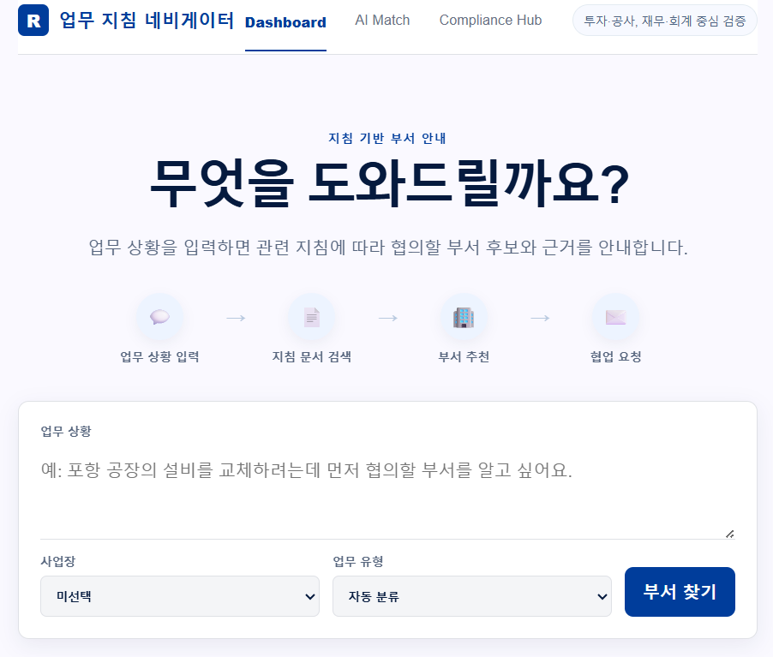



5. 업무 입력부터 협업 요청까지 연결
(5/6)
『업무 지침 네비게이터』 주요 기능 구현 결과
1.업무 입력
업무 내용을 자연어로 입력
사업장과 업무 유형 선택 (모르는 경우, 미선택 가능)
2.절차/부서 확인
관련 규정, 지침을 해석해 업무 프로세스 안내
주관(협업) 부서 세부내용 확인 → 요청부서 선택
요청 내용을 바탕으로 협업 메일 초안 작성
사용자가 내용 수정(보완) 후, 메일 발송
담당 부서의 회신 완료까지 진행 현황 확인
3.협업 요청
파일럿 테스트: 투자·회계 연계 대표 질의 대응 AI 동작 검증 및 분석, 협업 메일 초안 작성·검토 흐름 확인
① 테스트 질의 입력
② AI 처리
③ 협업 요청 확인
5억 이상 설비 투자
주관부서+협업부서 3개 도출
워크플로우 패널 동시 제시
메일 초안 검토 및
수정 기능 정상 동작 점검
고정자산 감가상각 처리
주관부서 근거 3건 및 협업부서 도출
10/10건
업무 분류 정확도 확보
3/10건
범위 외 질문 답변 제한
6초
업무 입력 ~ 이메일 초안 작성
✓ 100% (투자·회계범위 질문 限)
✓ 부정확한 답변 생성 0건
✓ 기존대비 처리시간 단축

Slide 7
6. AI 활용을 위한 첫걸음, 그리고 다음 과제
(6/6)
AI 개념을 적용해 보며 얻은 경험을 바탕으로 가능성과 과제 확인
이번 교육과 프로젝트에서 얻은 것
앞으로 보완할 점
Python 기초, VS Code, GitHub, LangChain, RAG 등
새로운 개념 학습 → 실제 웹 서비스 구현에 활용
반복 평가·모델 개선으로 주관부서 매칭 정확도 향상 63 → 95%
LangSmith 트레이싱·자동 채점 시스템 경험
회사 지침, 규정, 프로세스 데이터 추가 확보
실제 업무 데이터로 다양한 상황 검증
임베딩 유사도만으로 애매한 경계 사례 보완 (Reranking 등)
현업 사용자 의견을 반영한 서비스 향상
향후 계획: 데이터 보완과 현업 검증을 거쳐 적용 범위를 단계적으로 확대
단기 ㅣ
품질 보완
중기 ㅣ
현업 검증
향후 ㅣ
단계적 확대
대표 3~5개 부서의 업무 데이터 정비
과제 제안자와 실제 사용자 대상 시범 운영
검증된 업무 중심 적용 범위 확대
핵심 기능 검증, 서버 확인 절차 등
안전장치 보완
사용자 의견 반영해 안내 방식 보완
사규 앱(사내 시스템)과 연계 가능성 검토
실제 업무 검증을 바탕으로 서비스의 완성도를 높이고, 효과가 확인된 업무부터 적용 범위를 확대

Slide 8

[첨부] 서비스를 움직이는 기술
🔍 질문 입력
📄 문서 검색
💬 답변 정리
📧 협업 요청
›
›
›
업무 상황 자연어 입력
관련 규정 · 지침 탐색
절차와 담당부서 안내
메일 초안 자동 작성
1
2
3
Next.js 14 · React · TypeScript
RAG · OpenAI Embedding
MemoryVectorStore
사용자 질문 입력
🖥
요청 처리 서버
화면·서버 하나로 통합 구성
🔍
Embedding 검색
부서별 메타데이터 필터링
4
5
6
LangChain
OpenAI · GPT-5.6-Luna
LangGraph
RAGAS · LangSmith
Nodemailer (Gmail SMTP)
응답 생성
근거 문서 인용 포함 판단
재검토 판정
LangGraph
협업 요청
중복, 미등록 발송 방지
💬
📊
📧
자동 채점
RAGAS · LangSmith
테스트셋 평가

